Slide 1
Юридик шахс тушунчаси, унинг турлари ва жавобгарлиги
юридик фанлари номзоди Холбаев Собир Боратович

Slide 2
Мавзу режаси
Юридик шахс тушунчаси, унинг ҳуқуқ ва муомала лаёқатларга эга бўлиши.
Юридик шахснинг турлари. Юридик шахснинг жавобгарлиги доираси.
Юридик шахс тузмаган ҳолда тадбиркорлик фаолияти билан шуғулланувчи субъектларнинг ҳуқуқий мақоми ва жавобгарлиги.

Slide 3
Юридик шахс тушунчаси
Фуқаролик кодексининг 39-моддасига кўра, ўз мулкида, хўжалик юритишида ёки оператив бошқарувида алоҳида мол-мулкка эга бўлган ҳамда ўз мажбуриятлари юзасидан ушбу мол-мулк билан жавоб берадиган, ўз номидан мулкий ёки шахсий номулкий ҳуқуқларга эга бўла оладиган ва уларни амалга ошира оладиган, мажбуриятларни бажара оладиган, судда даъвогар ва жавобгар бўла оладиган ташкилот юридик шахс ҳисобланади.

Slide 4
Юридик шахснинг ҳуқуқ ва муомала лаёқати
Фуқаролик кодексининг 41-моддасига кўра юридик шахс ўзининг таъсис ҳужжатларида назарда тутилган фаолияти мақсадларига мувофиқ фуқаролик ҳуқуқ лаёқатига эга бўлади. Юридик шахснинг ҳуқуқ лаёқати ва муомала лаёқати у тузилган пайтдан бошлаб вужудга келади. Юридик шахснинг махсус ҳуқуқ лаёқати унинг устави, низоми ёки қонун ҳужжатлари билан белгиланади.

Slide 5
Юридик шахснинг махсус фаолиятига оид қоидалар
Ўз.Р. Президенти ёки ВМ қарорлари билан ташкил этилган муассасалар, башарти ушбу қарорларда назарда тутилган бўлса, фаолиятнинг мазкур турларини тегишли лицензияни олмасдан амалга оширишга ҳақлидир.
Лицензияларнинг амал қилиш муддати чекланмаган бўлади, фақат айрим фаолият турлари бўйича чекланганиши мумкин, аммо 5 йилдан кам бўлмаслиги лозим.
ЮШ томонидан фаолиятнинг айрим турларини амалга ошириш фуқароларнинг ҳаёти ва соғлиғига зарар, жисмоний ва юридик шахсларнинг ҳуқуқлари ҳамда қонуний манфаатларига, жамоат хавфсизлигига зиён ва (ёки) атроф-муҳитга зарар етказилишига сабаб бўлиши мумкин бўлса, лицензиялаш ва рухсат бериш тартиб-таомиллари жорий этилади.

Slide 6
Юридик шахснинг таъсис ҳужжатлари
Устав асосида
Таъсис шартнома асосида
Устав ва таъсис шартнома асосида
Низом асосида

Slide 7
Юридик шахс органларининг жавобгарлиги
Фуқаролик кодексининг 45-моддасига кўра юридик шахс номидан иш олиб борадиган шахс ўзи вакили бўлган юридик шахс манфаатлари йўлида ҳалол ва оқилона иш олиб бориши керак. У юридик шахс муассислари (иштирокчилари, аъзолари) талаби билан, агар қонунда ёки шартномада бошқача тартиб назарда тутилган бўлмаса, юридик шахсга етказган зарарини тўлаши шарт.

Slide 8
Юридик шахснинг турлари
Фойда олишни ўз фаолиятининг асосий мақсади қилиб олган - тижоратчи ташкилотлар
хўжалик жамиятлари;
Фойда олишни ўз фаолиятининг асосий мақсади қилиб олмаган - тижоратчи бўлмаган ташкилотлар
хўжалик ширкатлари;
и/чиқариш кооперативлари;
унитар корхоналар;
қонунларда кўрсатилган бошқа юридик шахслар
жамоат бирлашмалари;
ижтимоий фондлар;
муассасалар;
матлубот кооперативлари;
қонунларда кўрсатилган бошқа юридик шахслар
диний ташкилотлар;

Slide 9
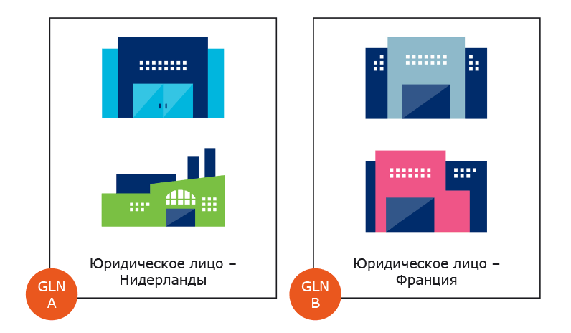
Тижоратчи ташкилотларнинг ташкилий-ҳуқуқий шакллари
хўжалик жамиятлари;
хўжалик ширкатлари;
кооперативлар, шу жумладан, қишлоқ хўжалиги ширкатлари;
унитар корхоналар;
хусусий корхоналар;
оилавий корхоналар ва бошқалар.

Slide 10
Акциядорлик жамияти тушунчаси
Устав фонди (устав капитали) акциядорларнинг акциядорлик жамиятига нисбатан ҳуқуқларини тасдиқловчи муайян миқдордаги акцияларга тақсимланган тижорат ташкилоти акциядорлик жамияти деб эътироф этилади.

Slide 11
Акциядорларнинг жавобгарлиги
Жамият ўз мажбуриятлари юзасидан ўз мол-мулки билан жавобгар бўлади, аммо акциядорлари мажбуриятлари юзасидан жавобгар бўлмайди. Акциядорлар ҳам жамиятнинг мажбуриятлари юзасидан жавобгар бўлмайди. Агар акциядор жамият учун мажбурий кўрсатма беришга ҳақли бўлиб, унинг ғайриқонуний ҳаракатлари туфайли жамият тўловга қобилиятсиз бўлса, мазкур акциядор жамиятни мажбуриятлари бўйича субсидиар жавобгар бўлиши мумкин.

Slide 12
Кузатув кенгаши, бошқарув аъзолари ва директорнинг жавобгарлиги
Жамият кузатув кенгашининг аъзолари, жамият директори ва бошқаруви аъзолари, шунингдек ишончли бошқарувчи ўз ҳуқуқларини амалга оширишда ва ўз мажбуриятларини бажаришда жамиятнинг манфаатларини кўзлаб иш тутиши ҳамда белгиланган тартибда жавобгар бўлиши лозим.
Агар ушбу модда қоидаларига мувофиқ бир нечта шахс жавобгар бўлса, уларнинг жамият олдидаги жавобгарлиги солидар жавобгарлик бўлади.
Жамиятга зарар етказилишига сабаб бўлган қарорга овоз беришда иштирок этмаган ёки ушбу қарорга қарши овоз берган жамият кузатув кенгаши аъзолари, бошқарув аъзолари жавобгар бўлмайди.

Slide 13
Бошқарув аъзолари, директор ва ишончли бошқарувчининг жавобгарлиги
Агар жамиятнинг ижроия органи томонидан йирик битим ёки аффилланган шахслар билан битим тузиш тартиби бузилганлиги натижасида жамиятга зарар етказилган бўлса ва бунда жамият директорининг ёки бошқарув аъзоларининг ёхуд ишончли бошқарувчининг айби қонунчиликда белгиланган тартибда исботланса, жамиятнинг кредиторлар олдидаги қарздорлигини қоплаш учун унинг мол-мулки етарли бўлмаган тақдирда жамиятнинг мажбуриятлари бўйича субсидиар жавобгар бўлади.

Slide 14
Масъулияти чекланган жамият тушунчаси
Бир ёки бир неча шахс томонидан таъсис этилган, устав фонди таъсис ҳужжатлари билан белгиланган миқдорларда улушларга бўлинган хўжалик жамияти масъулияти чекланган жамият ҳисобланади.

Slide 15
Масъулияти чекланган жамиятда иштирокчиларнинг жавобгарлиги
2
МЧЖ иштирокчилари унинг мажбуриятлари бўйича жавобгар бўлмайдилар ва МЧЖ фаолияти билан боғлиқ зарарлар учун ўзлари қўшган ҳиссалар қиймати доирасида жавобгар бўладилар.
МЧЖнинг ўз ҳиссасини тўла қўшмаган иштирокчилари жамият мажбуриятлари бўйича ҳар бир иштирокчи ҳиссасининг тўланмаган қисмининг қиймати доирасида солидар жавобгар бўладилар.
1
3
1
2
3
МЧЖ
Кредитор

Slide 16
Қўшимча масъулиятли жамият тушунчаси
Бир ёки бир неча шахс томонидан таъсис этилган, устав фонди (устав капитали) таъсис ҳужжатлари билан белгиланган миқдорлардаги улушларга бўлинган хўжалик жамияти қўшимча масъулиятли жамият деб ҳисобланади.

Slide 17
Қўшимча масъулиятли жамиятда иштирокчиларнинг жавобгарлиги
2
ҚМЖ иштирокчилари уни мажбуриятлари бўйича ўзига тегишли мол-мулклари билан ҳаммага бир хил бўлган ва қўшган ҳиссалари қийматига нисбатан жамият таъсис ҳужжатларида белгиланган каррали миқдорда солидар тарзда субсидиар жавобгар бўладилар.
1
3
1
2
3
ҚМЖ
Кредитор

Slide 18
Хўжалик ширкатлари тушунчаси
Муассислар (иштирокчилар) улушларига (ҳиссаларига) бўлинган устав фондига эга бўлган тижорат ташкилоти хўжалик ширкати ҳисобланади, бундай ширкатда муассислар (иштирокчилар) ёки улардан айримлари ширкат номидан тадбиркорлик фаолияти юритишда шахсан иштирок этадилар. Хўжалик ширкати тўлиқ ширкат ёки коммандит ширкат шаклида тузилади.

Slide 19
Тўлиқ ширкатда иштирокчиларнинг жавобгарлиги
2
1
3
Тўлиқ ширкат иштирокчилари ширкатнинг мажбуриятлари юзасидан ўз мол-мулклари билан солидар тарзда субсидиар жавобгар бўладилар.
1
2
3
Тўлиқ ширкат
Кредитор

Slide 20
Коммандит ширкатда иштирокчиларнинг жавобгарлиги
2
1
3
Коммандит ширкатнинг тўлиқ шериклари ширкатнинг мажбуриятлари юзасидан ўз мол-мулклари билан солидар тарзда субсидиар, коммандитчи шериклари эса ўзлари қўшган ҳиссалари доирасида жавобгар бўладилар.
1
2
3
Коммандит ширкат
Кредитор

Slide 21
Унитар корхона тушунчаси
Ўзига бириктириб қўйилган мол-мулкка нисбатан мулкдор томонидан мулк ҳуқуқи берилмаган тижоратчи ташкилот унитар корхона ҳисобланади. Унга мол-мулк хўжалик юритиш ёки оператив бошқариш ҳуқуқи асосида тегишли бўлади. Унинг мол-мулки бўлинмасдир ва у қўшилган ҳиссалар бўйича, шу жумладан корхона ходимлари ўртасида ҳам, тақсимланиши мумкин эмас. Унитар корхона ўз мажбуриятлари бўйича ўзига қарашли бутун мол-мулки билан жавоб беради

Slide 22
Хўжалик юритиш ҳуқуқи асосида фаолият юритадиган унитар корхонада мулкдорнинг жавобгарлиги
Мулкдор
Хўжалик юритиш ҳуқуқи асосида фаолият юритадиган унитар корхона ўз мол-мулки эгасининг мажбуриятлари бўйича, корхона мол-мулкининг эгаси эса корхона мажбуриятлари бўйича жавоб бермайди, Фуқаролик кодекси 48-моддасининг учинчи ва тўртинчи қисмларида назарда тутилган ҳоллар бундан мустасно.
Хюҳ УК
Кредитор

Slide 23
Оператив бошқариш ҳуқуқи асосида фаолият юритадиган унитар корхонада мулкдорнинг жавобгарлиги
Мулкдор
Оператив бошқариш ҳуқуқи асосида фаолият юритадиган унитар корхона мол-мулки етарли бўлмаганида мулкдор унинг мажбуриятлари бўйича субсидиар жавобгар бўлади.
Обҳ УК
Кредитор

Slide 24
Хусусий корхона тушунчаси
Мулкдор ягона жисмоний шахс томонидан тузилган ва бошқариладиган тижоратчи ташкилот хусусий корхона деб эътироф этилади. Унинг мулкдори корхонани раҳбар сифатида якка бошқаради. Агар мулкдор вақтинча бўлмаса, раҳбарлик вазифасини вақтинча бажаришни бировга юклашга ҳақли, агар вафот этса, раҳбарлик қонун ҳужжатлари ва устав асосида бошқага ўтади.

Slide 25
Хусусий корхонада мулкдорнинг жавобгарлиги
Мулкдор
Хусусий корхона мулкдори корхонанинг мол-мулки етарли бўлмаган тақдирда хусусий корхонанинг мажбуриятлари бўйича ўзига қарашли мол-мулк билан қонун ҳужжатларига мувофиқ субсидиар жавобгар бўлади.
ХК
Кредитор

Slide 26
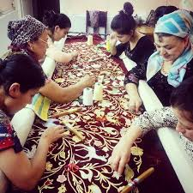
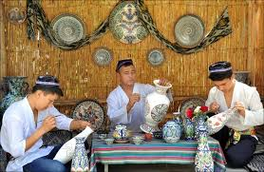
Оилавий корхона тушунчаси
Юридик шахс ташкил этган ҳолда амалга ошириладиган оилавий тадбиркорликнинг ташкилий-ҳуқуқий шакли оилавий корхонадир. Корхона фаолияти унинг иштирокчиларининг шахсий меҳнатига асосланади. Оилавий корхонада ходимлар ёлланиши мумкин. Оилавий корхона иштирокчиларининг энг кам сони эса 2 кишидан оз бўлмаслиги керак.

Slide 27
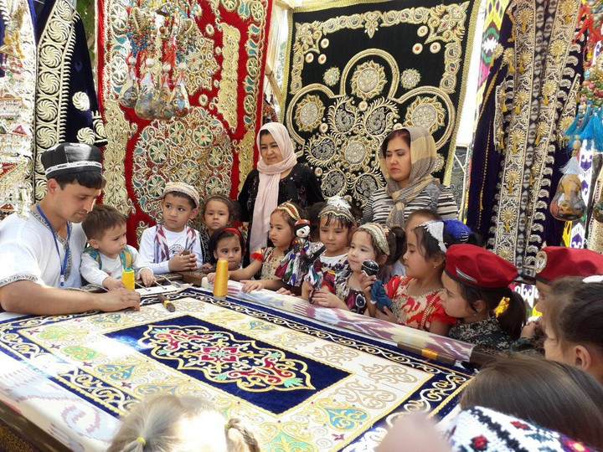
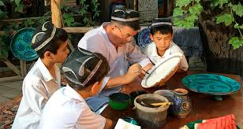
Оилавий корхона иштирокчилари
Эр, хотин, уларнинг болалари ва набиралари, ота-онаси, меҳнатга қобилиятли ёшга тўлган бошқа қариндошлари (болалари ва набираларининг эрлари (хотинлари), туғишган ҳамда ўгай ака-ука ва опа-сингиллари, уларнинг эрлари (хотинлари) ҳамда болалари, тоға ва амаки ҳамда амма ва холалари) оилавий корхона иштирокчилари бўлиши мумкин. Фақат муомалага лаёқатли шахслар оилавий корхона иштирокчилари бўлиши мумкин.

Slide 28
Оилавий корхонада иштирокчиларнинг жавобгарлиги
2
1
3
Оилавий корхона иштирокчилари корхона мол-мулки етарли бўлмаганда оилавий корхонанинг мажбуриятлари бўйича ўзига тегишли мол-мулк билан қонунчиликка мувофиқ субсидиар жавобгар бўлади.
улушлар
Оилавий корхона
Кредитор

Slide 29
Юридик шахс тузмаган ҳолда юритиладиган тадбиркорликнинг кўринишлари
Якка тартибдаги тадбиркорлик
Жисмоний шахсларнинг биргаликдаги тадбиркорлиги

Slide 30
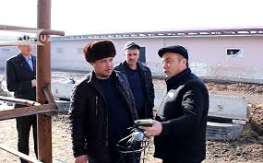
Жисмоний шахсларнинг биргаликдаги тадбиркорлиги турлари
Деҳқон хўжалиги
(юридик шахс ташкил этмаган ҳолда)
Оилавий тадбиркорлик
(юридик шахс ташкил этмаган ҳолда)
Оддий ширкат

Slide 31
Эътиборингиз учун раҳмат

